Slide 1
DeepSeeのご紹介
インターシステムズジャパン株式会社

Slide 2

DeepSeeとは?
  以下のことが可能な強力なテクノロジーの集まり …
    トランザクションデータへ直接分析的なアクセスを提供
    分析を主要なブレークスルー機能として届けることで既存アプリケーションの価値を高める
    トランザクションデータのみならず全てのデータを分析
Notes:
Introduce DeepSee based on slide, but mention that we will not be working with unstructured data. There is another academy specifically for that.

Slide 3
利点
  組み込み
    ダッシュボード
    アプリケーションプログラマーインタフェース
    MDX – Multi Dimensional eXpressions
    リアルタイムかジャストインタイムか
    構造データ、非構造データ両方に対して分析
    データのアクティブ分析
    事前ビルドしたダッシュボードは熟練ユーザーでなくともDeepSeeの分析機能に簡単でユーザーフレンドリーなアクセスを提供
    可動部分が少ない Caché & Ensemble
Notes:
Active Analystics, Not static report pages.

Slide 4

アクティブ分析
分析は、アプリケーションに行動を引き起こすための不可欠な要素
業務上の意思決定に必要な全てのデータにアクセス
組み込みリアルタイム
ビジネスインテリジェンス

Slide 5
DeepSee主要な機能
アナライザー
データを探索、表示
アーキテクト
データモデルを定義
ユーザー
ポータル
アプリケーションを拡張してダッシュボードを作成、行動を引き起こす
コネクター
外部データを使用

Slide 6
DeepSeeは３つの部分で構成
クエリー
エンジン
ポータル
データ
モデル
Notes:
5

Slide 7

データモデル
  キューブ
    ディメンジョンとメジャーを定義
  サブジェクトエリア
    キューブ上のビュー
    自動フィルタリングを提供
  KPI
    ダッシュボードで利用できるもっと洗練された経営指標を作る
    DeepSee、SQL、カスタムロジック使用可能
Notes:
6

Slide 8
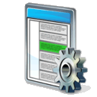

実行エンジン
  ネイティブインデックス構造を基礎としたクリーンで無駄のないエンジン
  アプリケーションがDeepSeeの機能を利用できるResultSet APIが使える
  MDXクエリー言語のサポート
    MDX標準の大きなサブセット
    より完全な実装が必要
    拡張により機能を強化
Notes:
7

Slide 9
DeepSeeクエリーエンジン
  アナライザー
    ビジュアルなクエリー作成
    クエリーは保存可
  DeepSeeクエリーツール
    ブラウザからMDXクエリー
  DeepSeeシェル
    ターミナルからMDXクエリー
  DeepSee ResultSet
    プログラミングAPI
Notes:
8

Slide 10



DeepSee性能とスケーラビリティ
  大量データモデル(1億行を超えるファクト表)のサポートのため多レベル、インクリメンタルなキャッシング
  マルチコアアーキテクチャをうまく使うためにクエリーの並列実行をサポート:
    クエリーはファクト数で分ける
    クエリーはセル数で分ける
    サブクエリーと結合
  キューブへの効率の良いインクリメンタルな更新のサポート
Notes:
9

Slide 11

DeepSeeユーザーインタフェース
  DeepSeeエンジンとDeepSee UIのきれいな分離
    DeepSeeエンジンにアクセスするAPI利用可能
  Zenテクノロジーを使って構築
    複数ブラウザーのサポート
    標準Zenコンポーネント
    DeepSee API使用

Slide 12
DeepSeeポータル
  ユーザーポータル
    ダッシュボード、レポート、保存したクエリーを見るためのクリーンで簡単な方法
  ダッシュボード
    保存したクエリー、KPIのデータを表示する
    ビジュアルな “ウィジェット”でデータを表示
    ダッシュボードのアクションは、アプリケーションロジックと連携可能

Slide 13


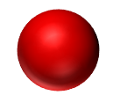
モデルはDeepSeeの基本
ダッシュボードウィジェット
DeepSeeクエリーエンジン
モデル
“キューブ”
ソースデータ

Slide 14
キューブ
DeepSeeキューブは異なる観点で分析するためのファクト表を構成
84
193
200
保険
性別
BC/BS
MCare
TRICARE
38
19
56
時間
35
37
44
U
F
M
2009 2010 2011

Slide 15
DeepSeeクエリー
  DeepSeeクエリーは MDX (Multi-Dimensional Expressions)を使用
    MDXはキューブ検索用、SQLはテーブル検索用
SELECT NON EMPTY NONEMPTYCROSSJOIN ([Gender].[H1].[Gender].Members,{[Measures].[Average Age Days],[Measures].[%COUNT]}) ON 0,NON EMPTY [Primary Insurer].[H1].[Insurance Plan].Members ON 1 FROM [Patient]

Slide 16
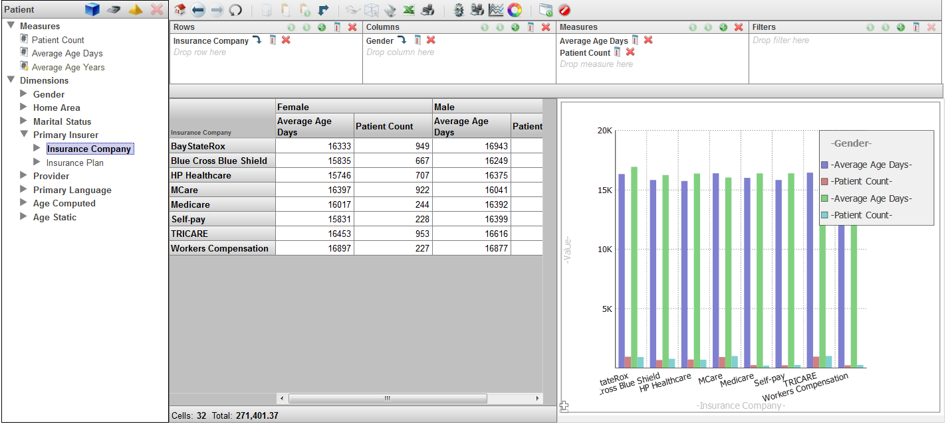
アナライザー
  ビジュアルクエリーツール
    ピボットテーブルとキューブを使ったチャートを作成

Slide 17
キューブの要素
  メジャー
    レコードセットの集計値
      患者数
      患者平均年齢
  ディメンジョン
    データ分析の視点
      保険会社
      性別
      年齢
84
保険会社
性別
年齢

Slide 18
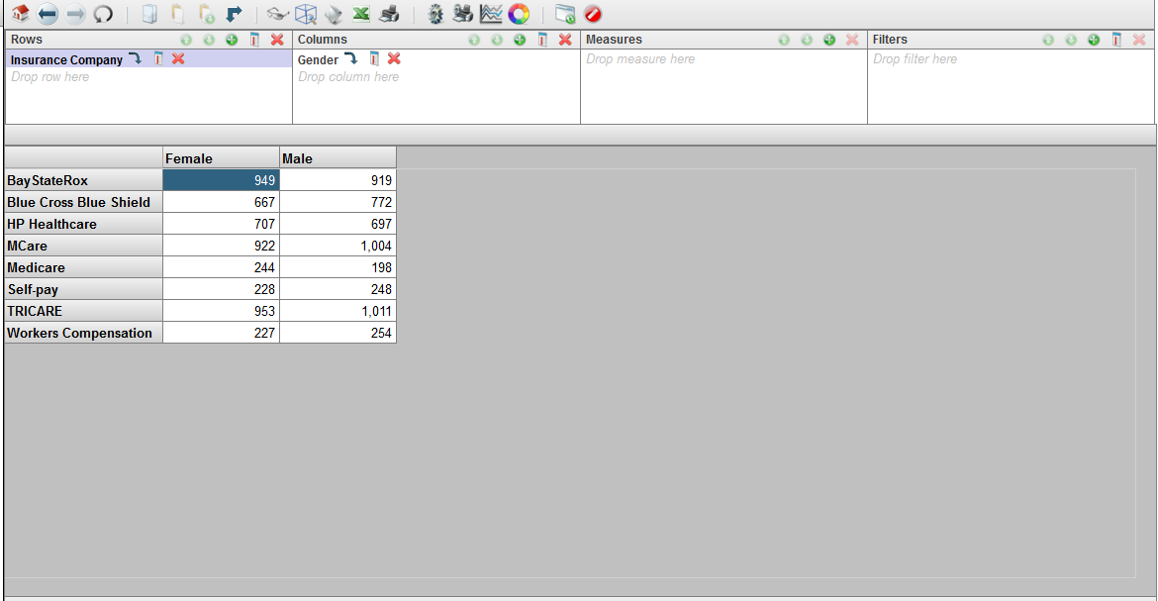
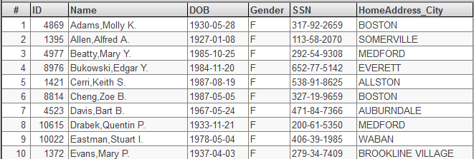
キューブの要素 (続き)
  詳細リスト
    ピボットテーブルのセルで表現しているソースレコードの詳細
  リストを見るには:
    ピボットテーブルのセルをクリック
    “メガネ”アイコンをクリック

Slide 19
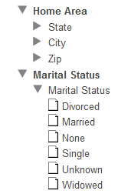
ディメンジョンの構造
  ディメンジョンの構造というMDX要件がある
    ディメンジョン は1つ以上の階層を持つ
    階層は１つ以上のレベルを持つ
    レベルはメンバーを含む
    メンバーはそのレベルで可能な値のリスト
アナライザー
1レベル
6メンバー

Slide 20
値のソース
  ソースプロパティ
    ソースクラスのプロパティから直接
  ソース表現
    ソースクラスのプロパティや補助関数を含むCaché ObjectScript (COS)表現
  計算メンバー
    他キューブ要素を含むMDX表現 (ディメンジョンとメジャー)

Slide 21
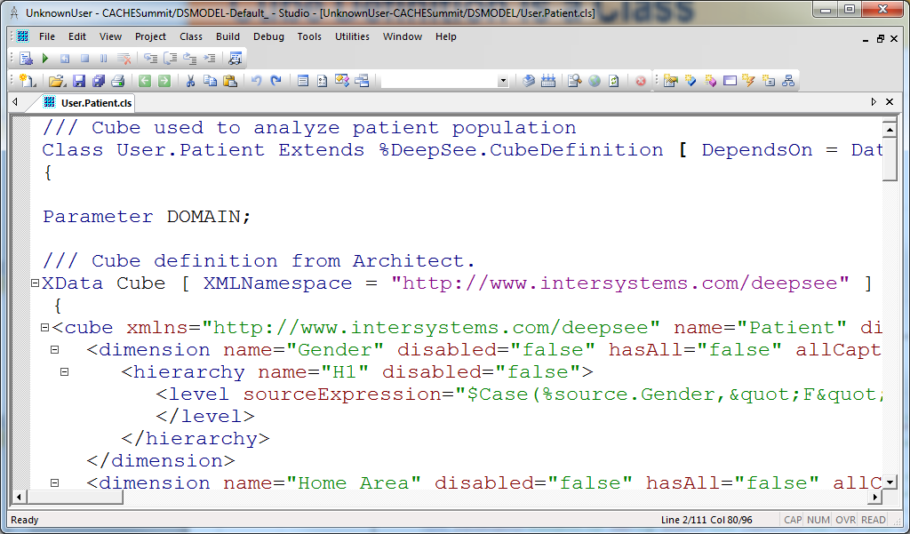
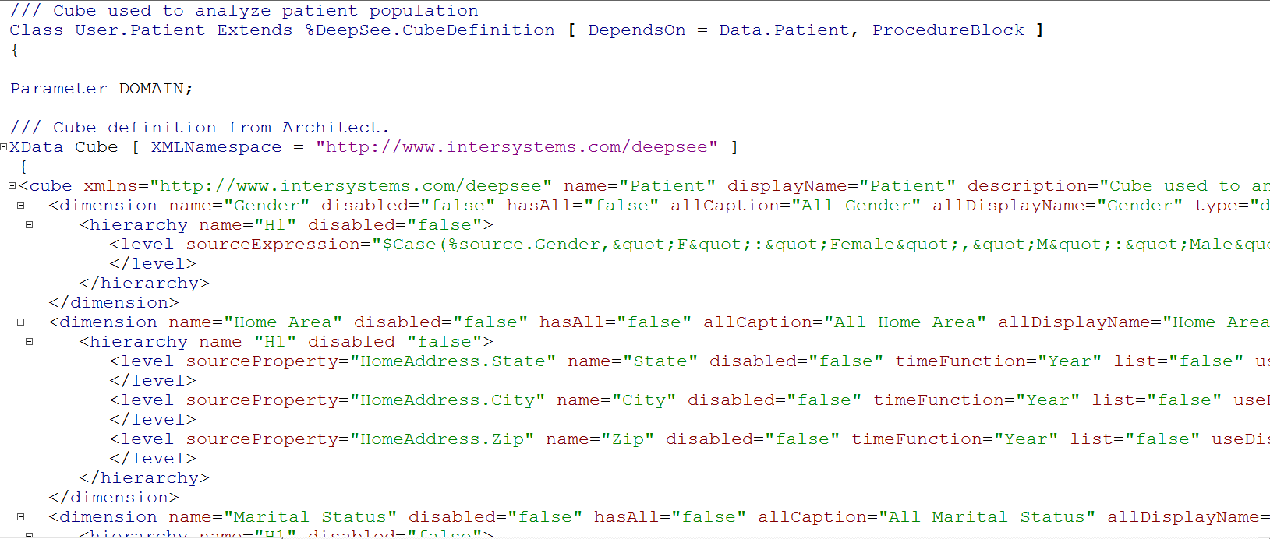
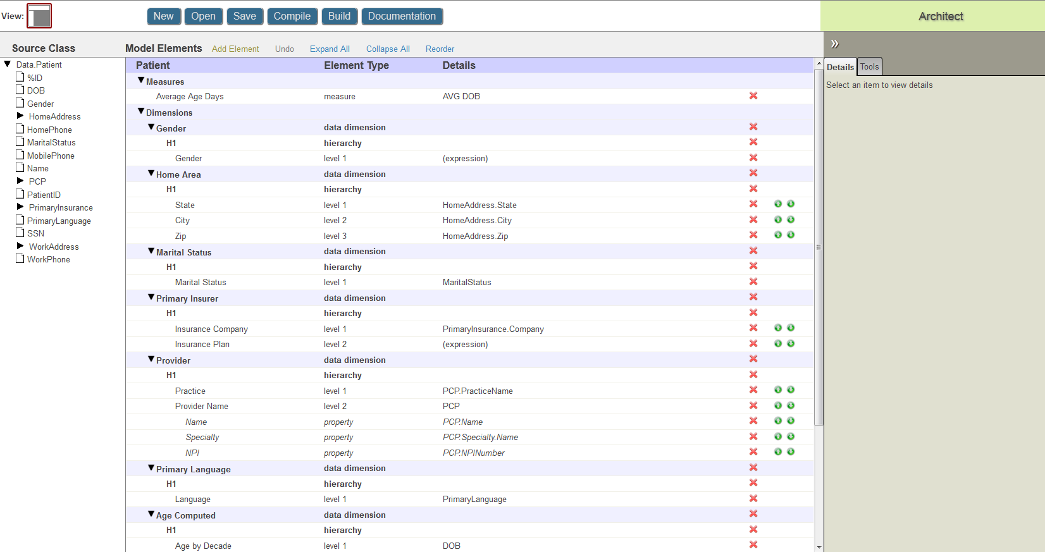
キューブ定義はクラス
スタジオ
キューブ定義
アーキテクト

Slide 22
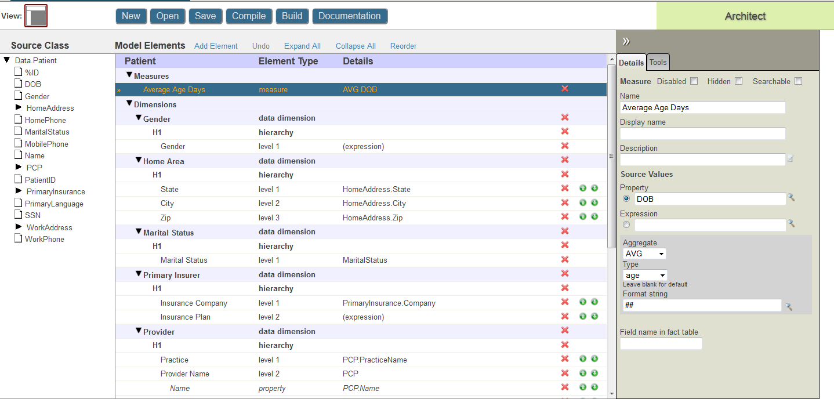
アーキテクト
キューブを作るためのブラウザーツール
  ドラッグ&ドロップ
  キューブのコンパイルと構築

Slide 23
キューブの作成
アーキテクトを開く
ソースクラスを選択
要素 (ディメンジョン、メジャー、リスト)の追加/編集
キューブのコンパイルとビルド
アナライザーのテスト
3～5を必要に応じて繰り返す

Slide 24
キューブデザインプロセス
Source
どんなデータ
があるか？
Cube
全てをどのように
押し込めるか？
Cube
必要なデータはどれか？
Source
どうやって取り出すか？

Slide 25
キューブを最新に維持する: 3オプション
%ProcessFact １つのソースレコードIDのリビルド
%BuildCube
全てのソース
レコードのリビルド
%SynchronizeCube 全ての“変更済み”ソースレコードのリビルド

Slide 26
何が変わったかがどの様にわかるか？
  ソースクラスのDSTIMEパラメータを設定
    auto – %Persistentが自動的に変更されたソースレコードのIDリストを維持管理する (SQLまたは オブジェクト経由で)
    manual – アプリケーション開発者が変更されたソースレコードのIDリストを維持管理するためにAPIを使用する
  %SynchronizeCube
    IDリストのキューブをリビルド
  .

Slide 27
サブジェクトエリア
DeepSeeサブジェクトエリアはキューブのサブセットを表現
  基本キューブのビューをフィルター – 追加ストレージなし
  基本キューブのメジャーやディメンジョンを隠ぺい、リネーム可能
  新しいリストの追加や既存のもののリネーム可能
84
193
200
BC/BS
MCare
TRICARE
Insurance = MCare
38
19
56
35
37
44
U
F
M
2009 2010 2011

Slide 28
サブジェクトエリア（続き）
  アーキテクトでサブジェクトエリアを作る
    ソースキューブのメジャーとディメンジョンを上書き – 削除、新しい名前を提供するなど
    詳細リストを追加したり削除したり
    データを静的にフィルターするためにMDXフィルター表現を提供
  スタジオ:
    データを動的にフィルターするために %OnGetFilterSpec()を上書き
      例：ユーザー名、ロールなどで

Slide 29
キューブリレーションシップ
関連キューブはディメンジョンとレベルを共有
Charges
105
193
13
Patients
Allston
Newton
Woburn
25
10
56
296
109
10
35
37
44
X-Ray
MRI
CT-Scan
Allston
Newton
Woburn
240
126
15
M F U
S
D
M
84
50
13
M F U

Slide 30
ビルド制約
  ソースレコードのサブセットのキューブをビルド
    SQL 比較表現
  ２つのキューブ:
    業務分析には小さいキューブ
  時系列分析には大きなキューブ
3320
8818
6120
4158
7243
2853
9803
6139
4182
Status = 'active'
90
41
72
16
6
32
21
67
38

Slide 31
コネクター
  ソースデータがCaché永続クラスで表現出来ない時にはコネクターを使用
  コネクターはクラス:
    %DeepSee.DataConnectorを拡張
    任意のSQLクエリーやコードの結果をDeepSeeの公開プロパティにマップする
    DeepSeeキューブのソースクラス

Slide 32
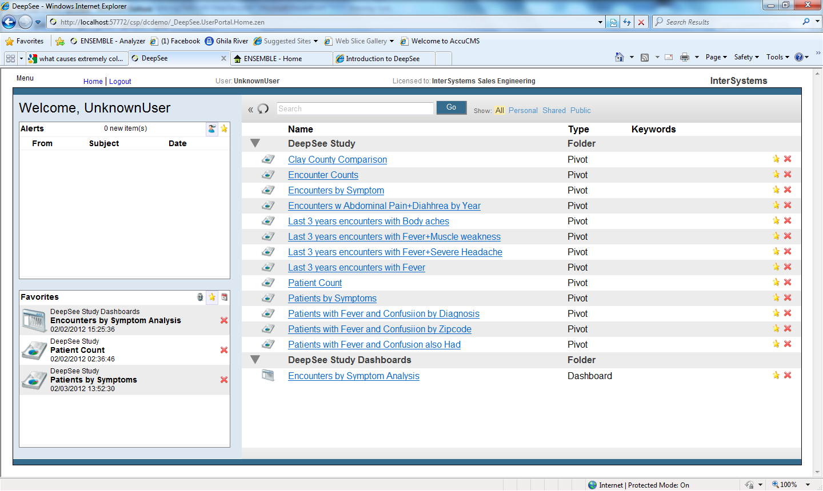
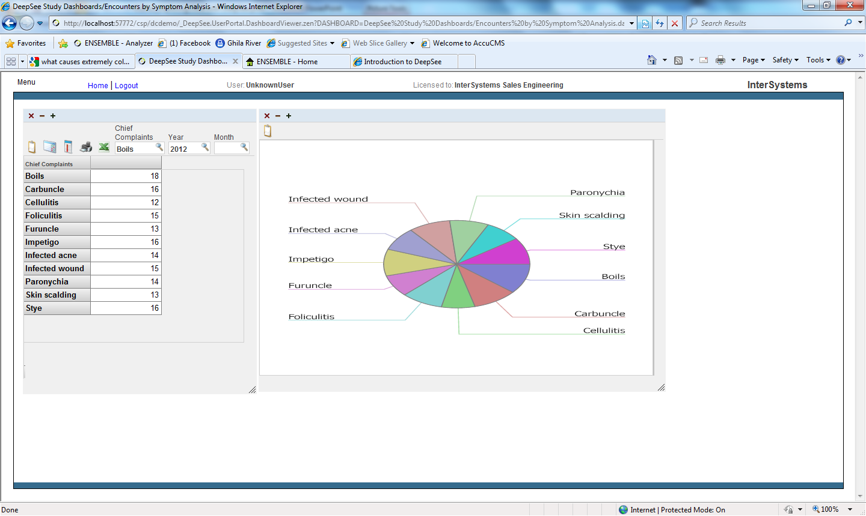
ポータル
  ユーザーポータル
Notes:
Connects Data to display Widgets
Dynamic & Interactive Dashboards
Direct Access
Dashboards are just “Web Pages” and can be linked to “application entry points”
Customizable
Logos and Branding make dashboards “Your Own”

Slide 33
KPI定義
Key Performance Indicator
Key Performance Indicator
“目標達成に向けて組織の向上を反映する数量化できるメジャーの集まり”

Slide 34
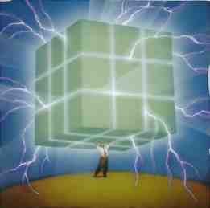
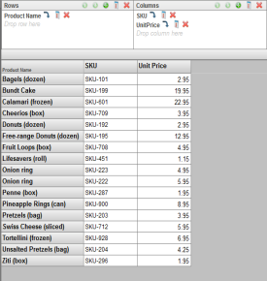
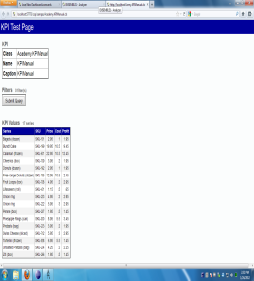
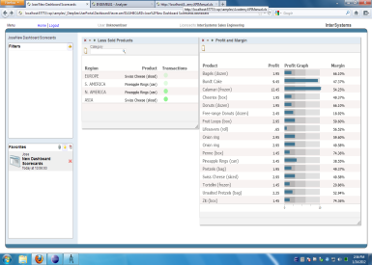
DeepSeeプロジェクトステップ
モデリング
    データモデルやキューブを作る(アーキテクトを使って)
データソース
    ピボットテーブルを作る(アナライザー)
    KPIを作る (スタジオを使って)
プレゼンテーション
    ダッシュボードを作る (ユーザーポータルを使って)
      テーブルウィジェット、グラフウィジェット、スコアカードウィジェット、メーターウィジェット...

Slide 35
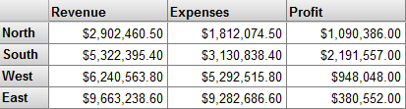


DeepSee KPI
KPI 構造:
  単独プロパティ
  複数プロパティ
  複数プロパティの連続
Pic0000a.png
Pic0000b.png
Pic0000c.png

Slide 36
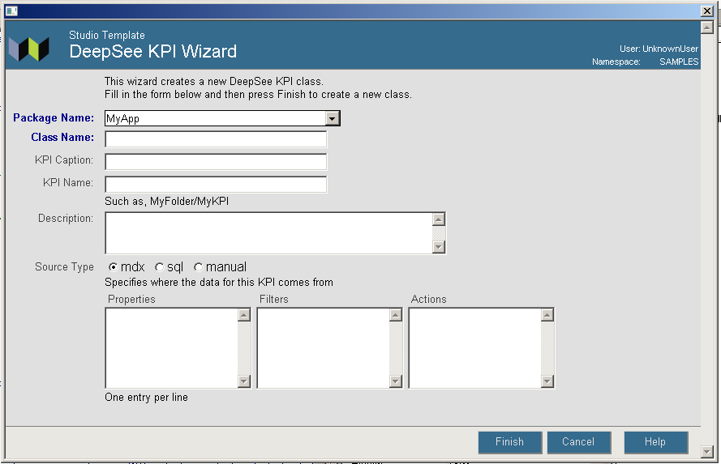
KPI ウィザード

Slide 37
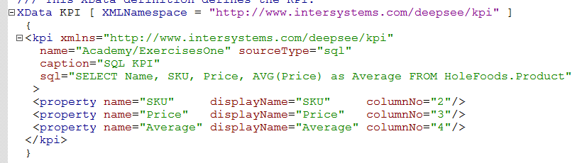
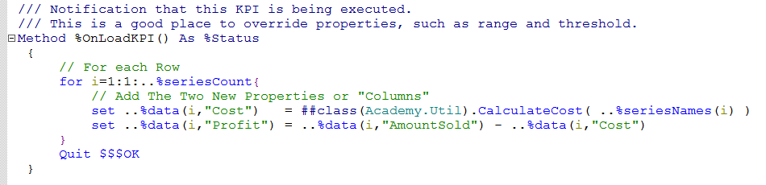
DeepSee KPIを作る３つの方法
SQLクエリー
MDXクエリー
手動
(カスタムコード）

Slide 38
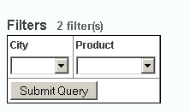
KPIフィルター
KPIはフィルターを含むことが可能
KPIフィルターは以下の定義必須:
  -各フィルターの可能な値を取得する方法
  -選択フィルター値がKPIに影響する方法

Slide 39
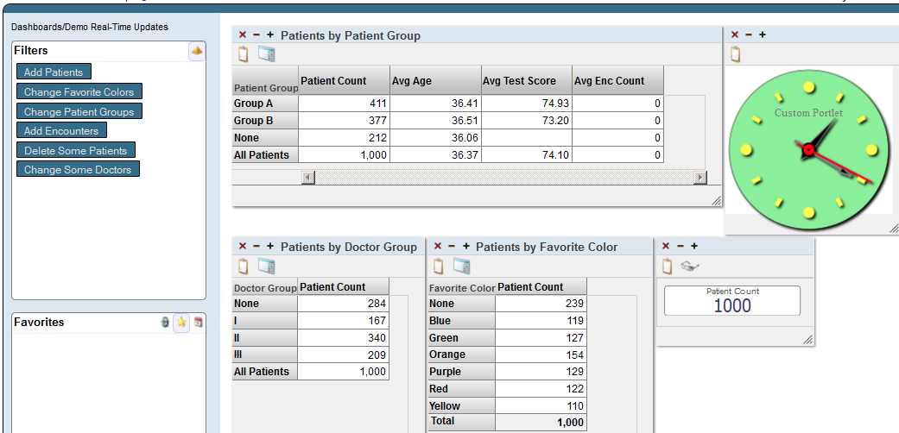
KPIアクション

Slide 40
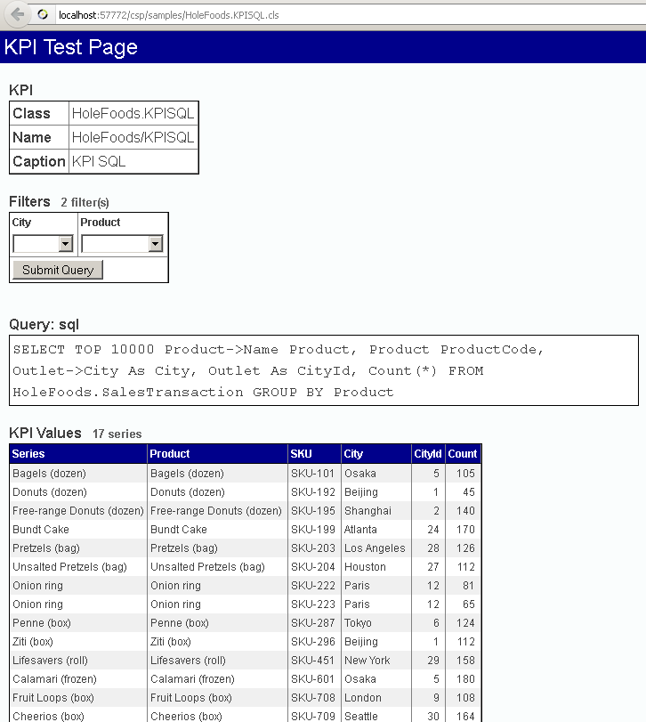
KPIテストページ

Slide 41

データソース vs. データ表示
任意のウィジェットに任意のデータソースを表示可能
- チャート
- ピボットテーブル - テーブル
- KPIs - スコアカード
- … - Map
- メーター
- …
例えばKPIやピボットテーブルのデータをスコアカードウィジェットに実装できるし、テーブルウィジェットにも実装できる

Slide 42
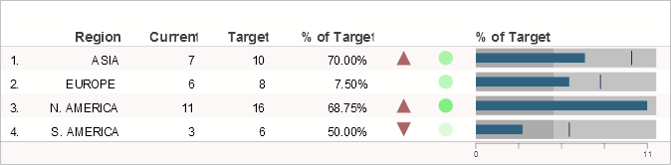
スコアカード
パフォーマンススコアカードはいくつかの特別なゴールに向けて企業や従業員、ビジネスユニットなどの時間経過に伴う向上のビジュアル表現

Slide 43
DeepSeeの利用例

Slide 44
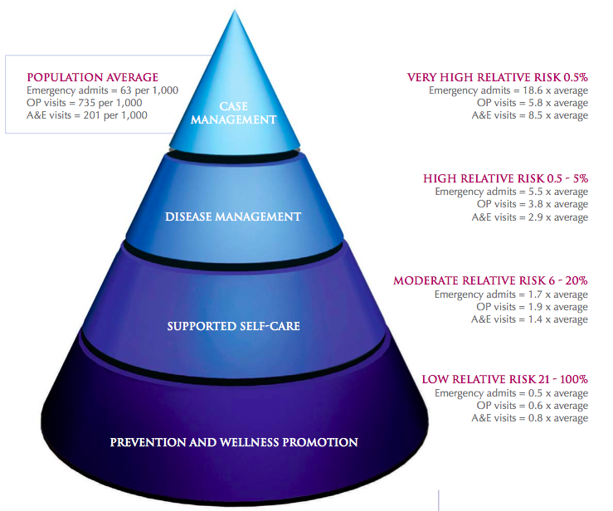
Population Risk Stratification 集団リスク階層化

Slide 45
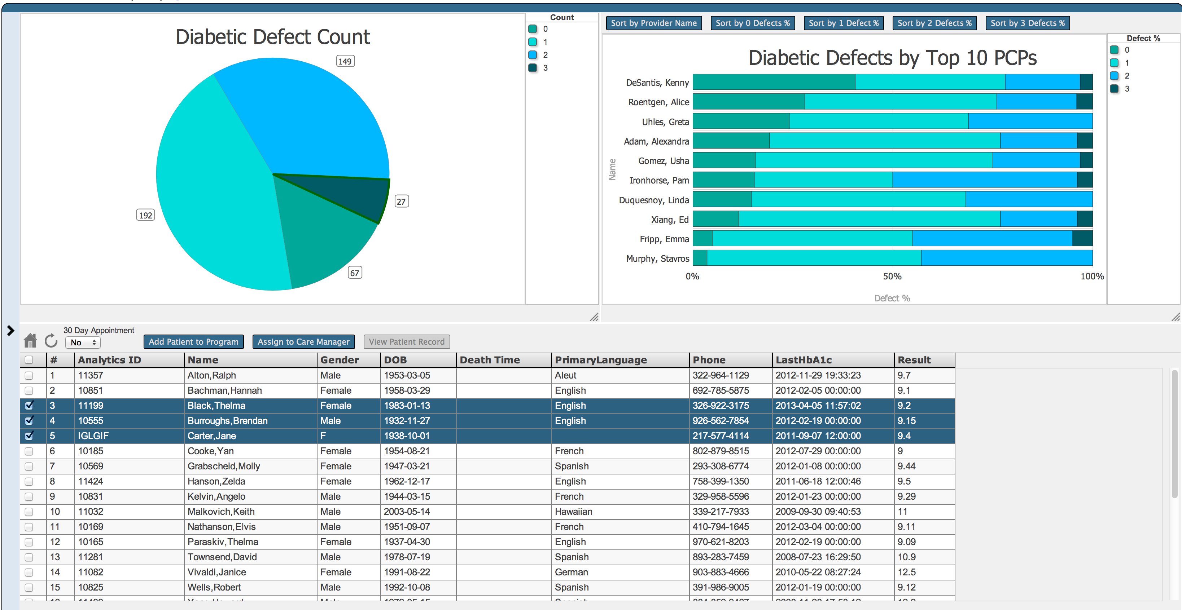
Population Risk Stratification 集団リスク階層化

Slide 46
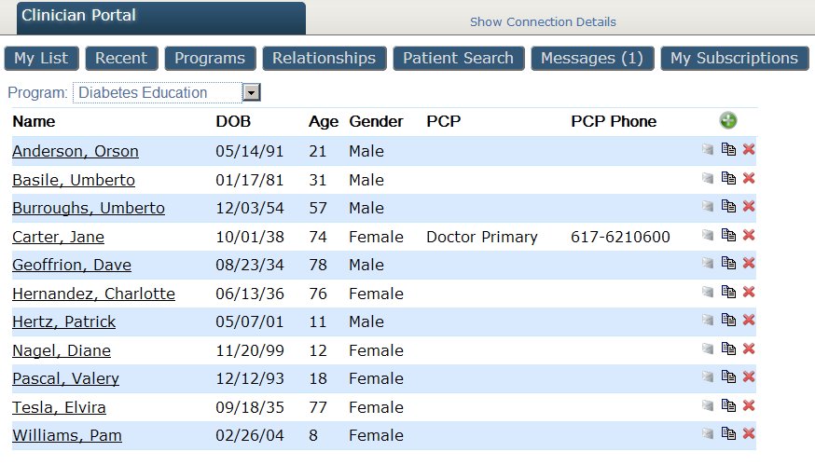
Patient Program (List) 患者プログラム

Slide 47
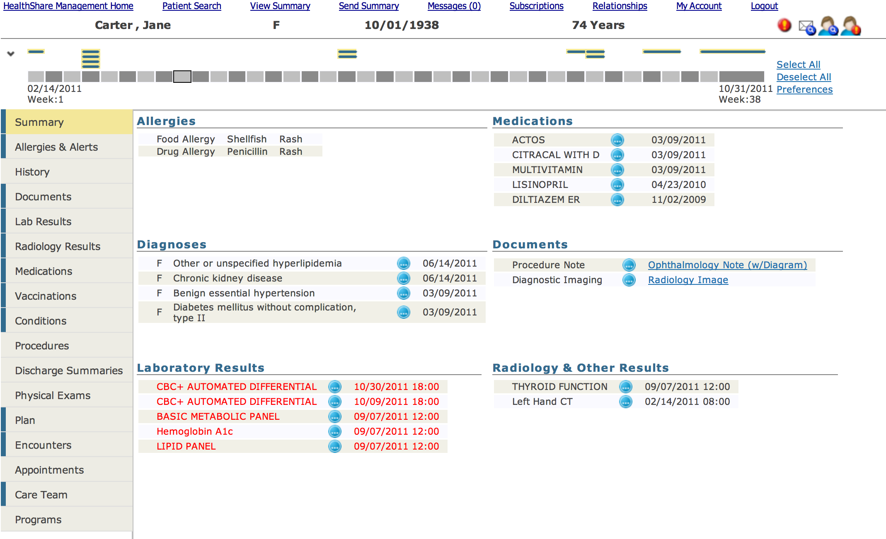
Direct Drill into Patient Summary
患者サマリーに直接ドリルダウン

